Slide 1
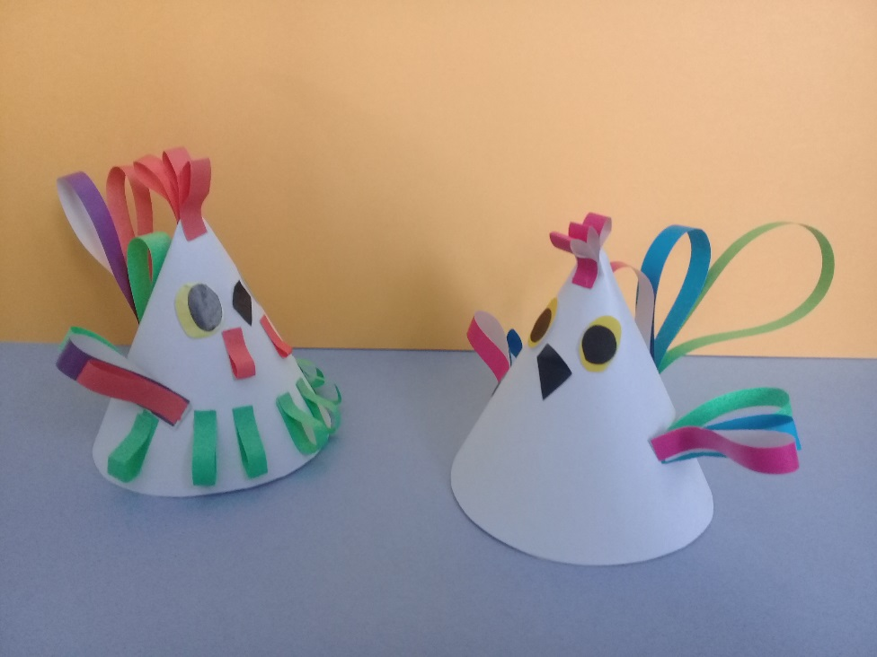
Мастер – класс по программе дистанционных курсов «Гномики» Тема: «Птичка» Изготовление объёмной поделки из бумаги.
педагог дополнительного образования:
Гомонова Светлана Николаевна

Slide 2
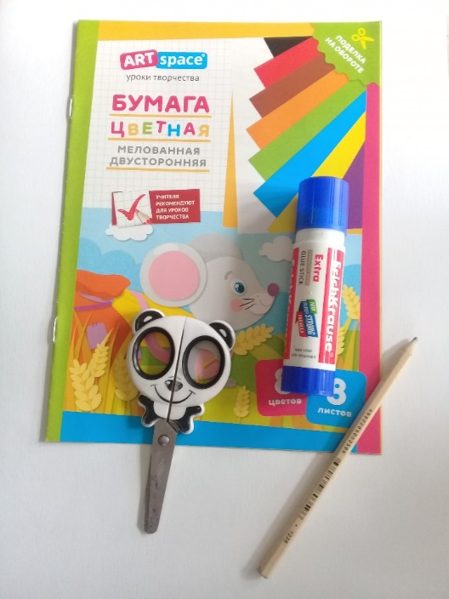
Задачи: 1. Научить обучающихся выполнять объёмную поделку. 2. Совершенствовать технику вырезания. 2. Развить мелкую моторику кисти рук и самостоятельность. 3. Воспитать аккуратность и усидчивость.
Материалы и оборудование:
1.Цветная бумага.
2.Цветной картон.
3.Карандашный клей.
4.Салфетка .
5. Карандаш.
6. Ножницы.

Slide 3
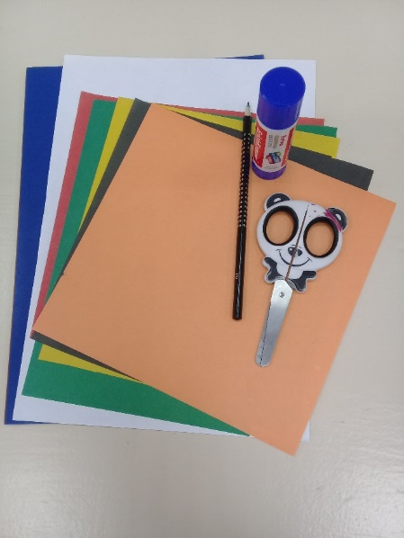
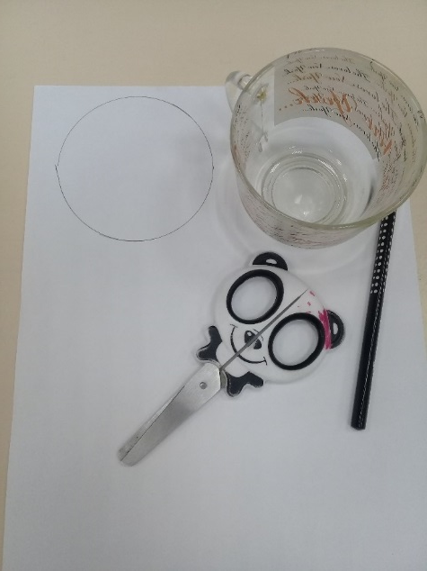
Порядок выполнение работы.
Подбираем цветную бумагу нужных оттенков.
2. На столе перед собой ставим клей , карандаш, цветной картон, ножницы (фото).
3. Нужно нарисовать круг на бумаги любого размера и цвета или воспользоваться готовой формой (кружка) (фото).
4. Вырезать круг.

Slide 4
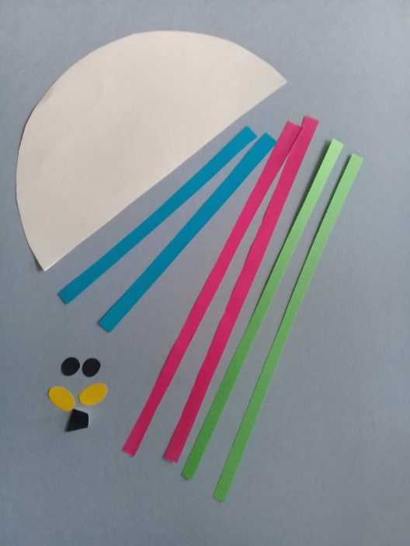
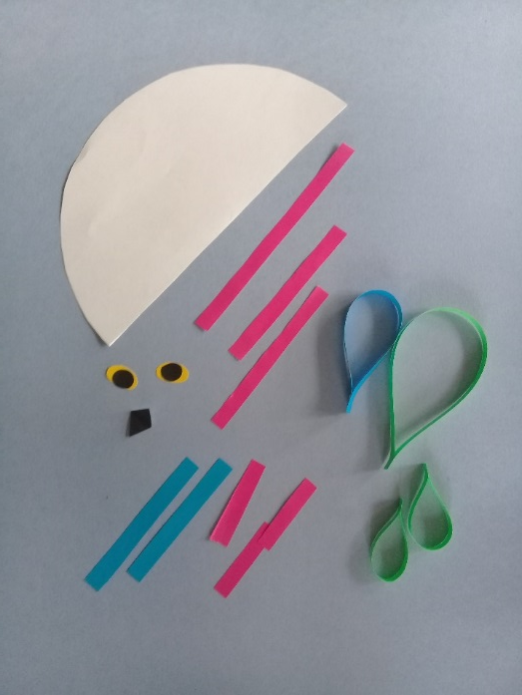
1. Готовый круг сгибаем на пополам и разрезаем его, соблюдая технику безопасности (фото). 2. Из цветной бумаги разных оттенков нарезаем полоски разной длины и ширины (фото), соблюдая технику безопасности. 3. Клеем промазываем кончик полоски и склеиваем так (фото), чтобы получилась капелька из бумаги. 4.Вырезать из цветной бумаги: глаза, клюв, соблюдая технику безопасности.

Slide 5
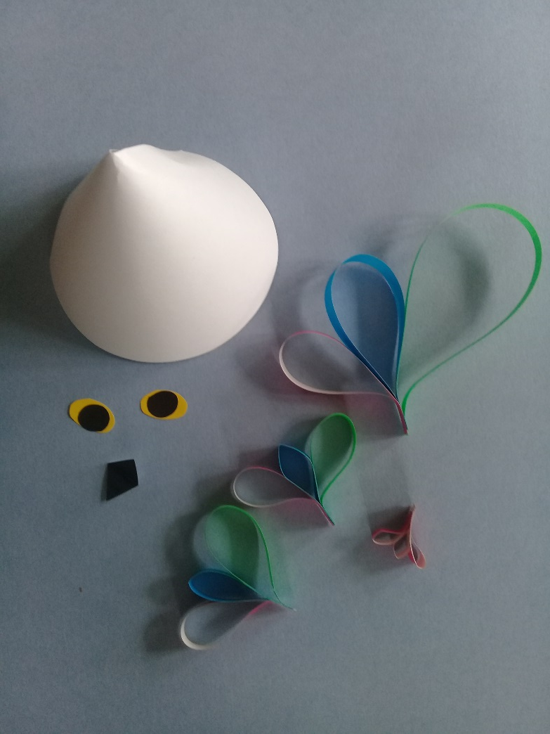
1. Готовые цветные полоски из бумаги(капельки) нужно собрать в несколько штук (фото) и соединить (оперение птицы). 2. Намазать клеем половину круга и склеить так, чтобы получился конус (фото) - туловище птички .

Slide 6
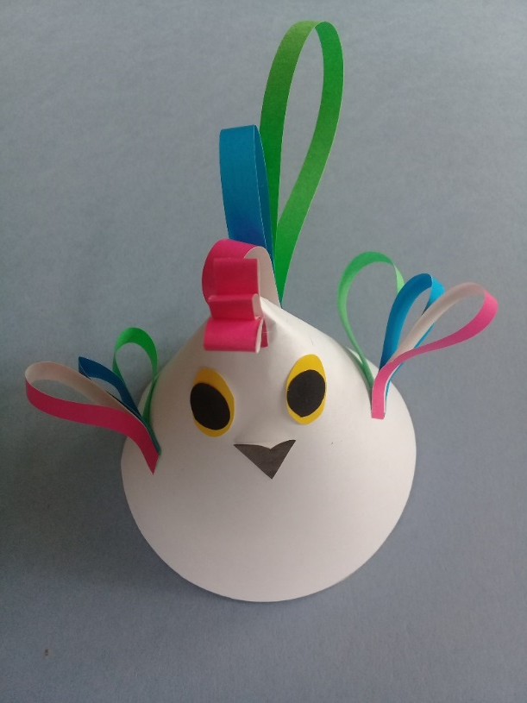
1.На конус (туловище) приклеить глаза, клюв, гребешок при помощи клея (фото), формируя голову птицы.
2.Разноцветные капельки из полос бумаги приклеить по краям конуса (туловища) на расстоянии, формируя оперения птички: хвост, крылья.

Slide 7
1. Работа готова (фото).

